Slide 1
স্বাগতম

Slide 2
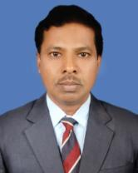
পরিচিতি
মোঃ জাকির হোসেন
এম.এসসি (গণিত).এম.এড
প্রধান শিক্ষক
পাথালিয়া কে. এ. উচ্চ বিদ্যালয়
কালিহাতী, টাঙ্গাইল।
মোবাইল : ০১৭১৬০১৯৯৮০
E-mail : zhossain20@gmail.com
শ্রেণি : ৬ষ্ঠ
বিষয় : কৃষি শিক্ষা
অধ্যায় : পঞ্চম (পাঠ-১)
সময় : ৫০ মিনিট
তারিখ : ০৫/১১/২০১৯ খ্রি.

Slide 3
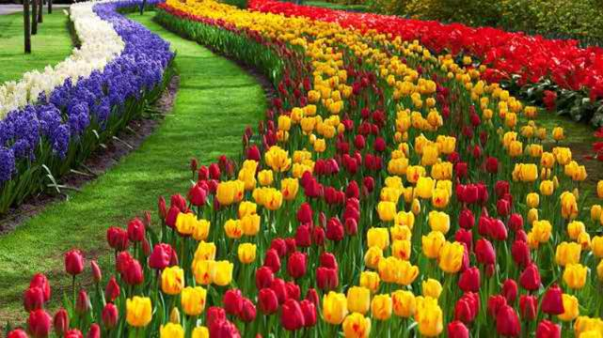
নিচের চিত্রটি লক্ষ করি

Slide 4
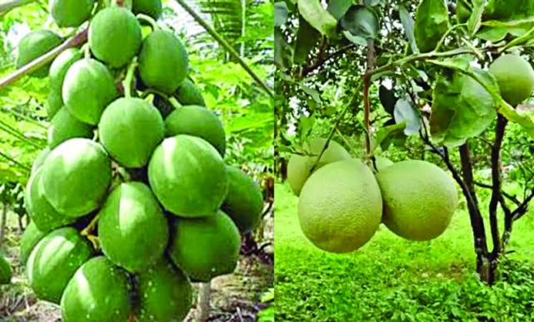
উদ্যান ফসল

Slide 5
পাঠ শেষে শিক্ষার্থীরা …
উদ্যান ফসল কী বলতে পারবে।
উদ্যান ফসলের শ্রেণি বিভাগ করতে পারবে পারবে।
উদ্যান ফসলের পুষ্টি ও পারিবারিক গুরুত্ব ব্যাখ্যা করতে পারবে।
উদ্যান ফসলের অর্থনৈতিক গুরুত্ব ব্যাখ্যা তরতে পারবে।

Slide 6
ফসল : মানুষ তার প্রয়োজনে যেসব উদ্ভিদ চাষ করে, তাদেরকে ফসল বলে।
ফসল
উদ্যান ফসল
মাঠ ফসল

Slide 7
একক কাজ
উদ্যান ফসল কাকে বলে।

Slide 8
উদ্যান ফসলের প্রকারভেদ
উদ্যান ফসল
ফল
শাকসবজি
মসলা
‍ফুল

Slide 9
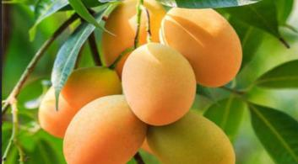
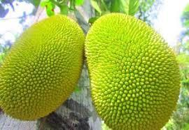
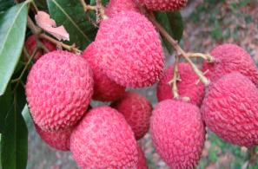
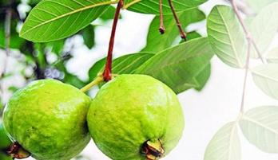
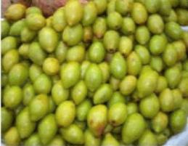
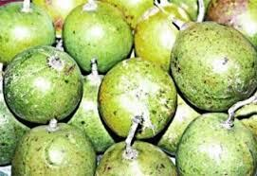
ফল

Slide 10
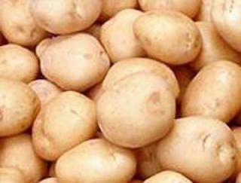
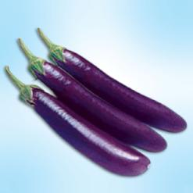
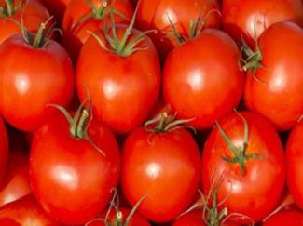
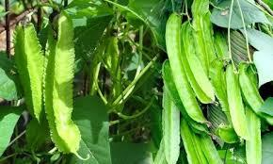
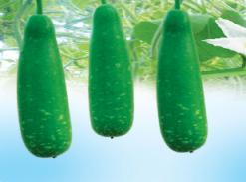
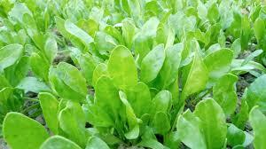
শাকসবজি

Slide 11
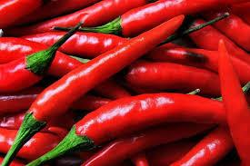
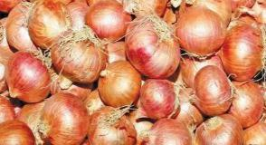
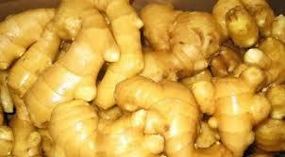
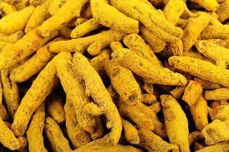
মসলা

Slide 12
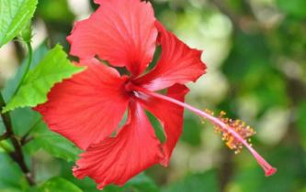
ফুল

Slide 13
জোড়ায় কাজ
বাংলাদেশে জন্মে এমন ফল, শাকসবজি এবং ফুলের তালিকা তৈরি কর।

Slide 14
পুষ্টি ও পারিবারিক গুরুত্ব
বিশ্বস্বাস্থ্য সংস্থার মতে, একজন ব্যক্তিকে দৈনিক ৪৫০ গ্রাম শাকসবজি ও ফল খাওয়া উচিৎ।
আম, জাম, কাঁঠাল ইত্যাদি ফলের গাছ থেকে আসবাবপত্র দামী কাঠ পাওয়া যায়।
ফলদ ও সৌন্দর্যবর্ধকারী বৃক্ষের ডালপালা থেকে জ্বালানী পাওয়া যায়।

Slide 15
অর্থনৈতিক গুরুত্ব
এসো একটি ভিডিও দেখি।

Slide 16
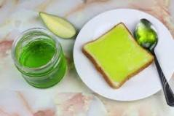
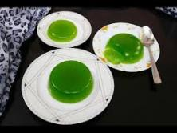
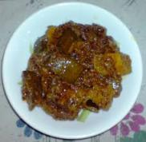
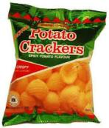
নিচের চিত্রগুলি লক্ষ করি
জেলি
জ্যাম
আচার
চিপস
সস
জুস

Slide 17
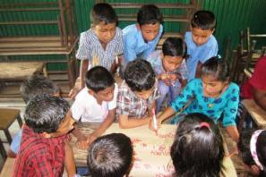
দলীয় কাজ
উদ্যান ফসলের পারিবারিক গুরুত্ব ব্যাখ্যা কর।

Slide 18
মূল্যায়ন
ফসল কাকে বলে?
উদ্যান ফসল কত প্রকার ?
একজন মানুষের দৈনিক কত গ্রাম শাকসবজি ও ফলমুল খাওয়া প্রযোজন?
মরিচ কোন ধরনের ফসল?

Slide 19
বাড়ির কাজ
উদ্যান ফসলের অর্থনৈতিক গুরুত্ব ব্যাখ্যা কর।

Slide 20
ধন্যবাদ

